Slide 1
Übungsstunde 3
Einführung in die Programmierung

Slide 2
Nachbesprechung Übung 2

Slide 3
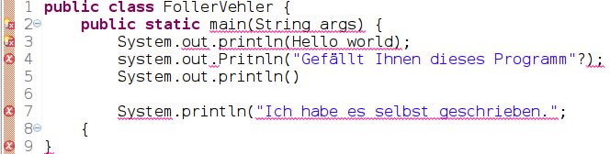
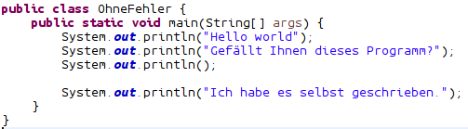
Aufgabe 1: Fehlerbehebung
Notes:
Gross- und Kleinschreibung in Java
Semikolons am Ende einer Anweisung
Klammern immer schliessen

Slide 4
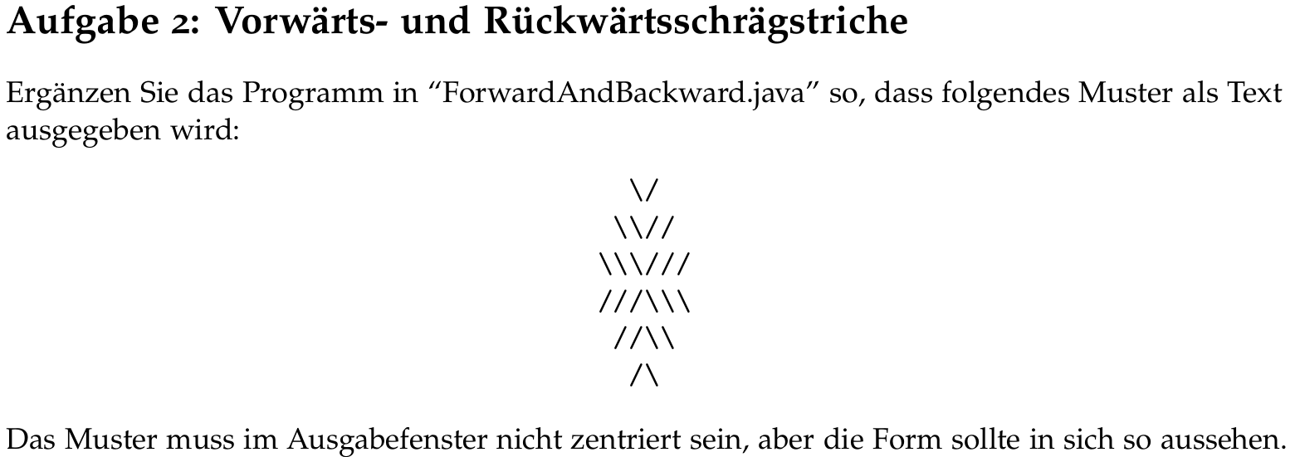

Slide 5
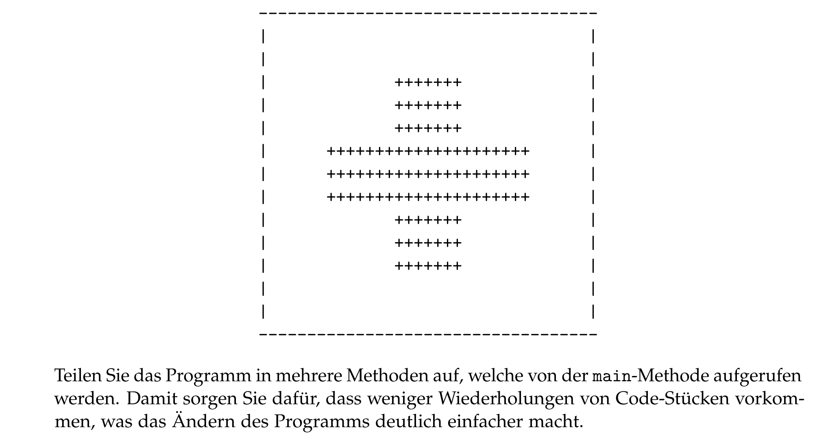
Aufgabe 3: Schweizerfahne
printLine()
printEmptyPart()
printNarrowPart()
printWidePart()
printNarrowPart()
printEmptyPart()
printLine()
Notes:
Vermeidung von Redundanz mit Zeilen-Partitionierung
Andere Ideen für Methoden-Aufteilung?

Slide 6
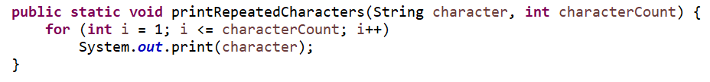
Vorteile von Methoden
Wartbarer: Fehler müssen nur an einer Stelle behoben warden.
Modularer: statt für jeden Spezialfall fast denselben Code zu wiederholen, kann das Problem verallgemeinert und parametrisiert werden.
Lesbarer

Slide 7
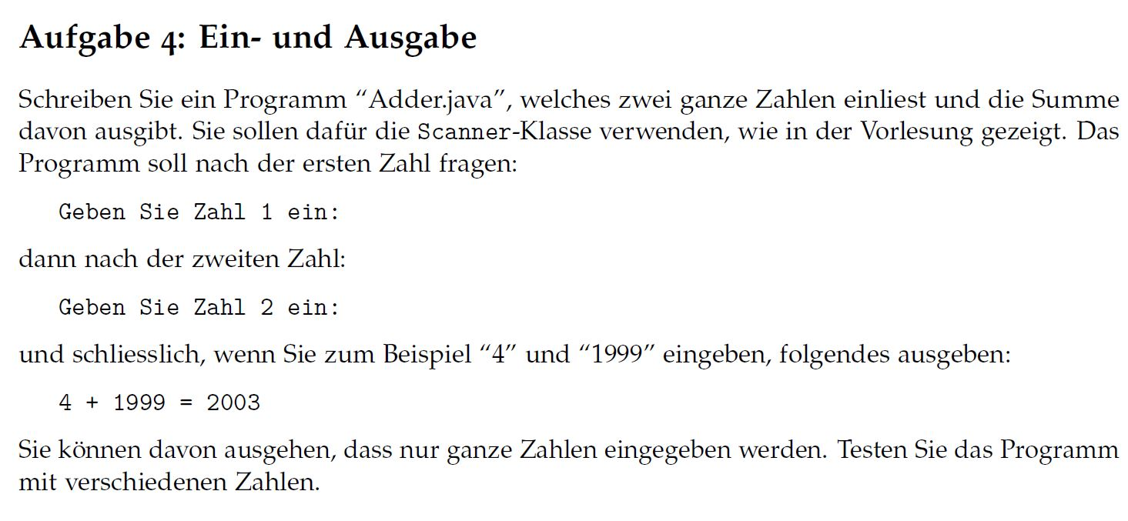
Notes:
Siehe Lösung auf der nächsten Slide

Slide 8
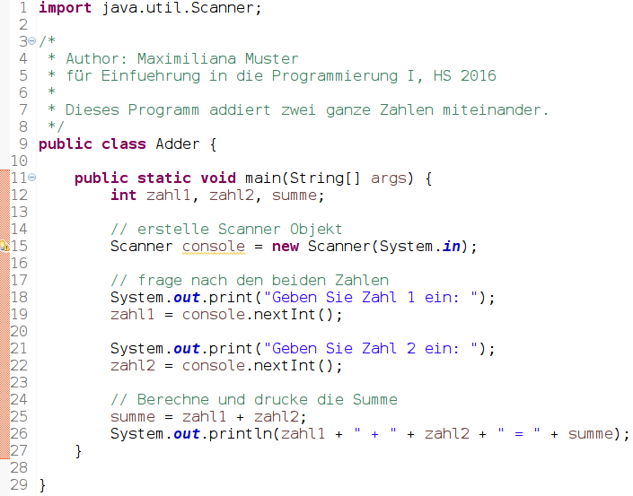
auch java.util.*
Kommentare nicht vergessen!
Variablen werden oft alle am Anfang deklariert
Erstellt den Scanner
print vs. println
Leerzeichen um Operatoren erhöht Leserlichkeit
Notes:
Einfache Anpassungen:
Reelle Zahlen anstatt ganze Zahlen?
Vorbereitung Übung 3: Anwendung für Schleife/Loop?

Slide 9
Vorbesprechung Übung 3

Slide 10
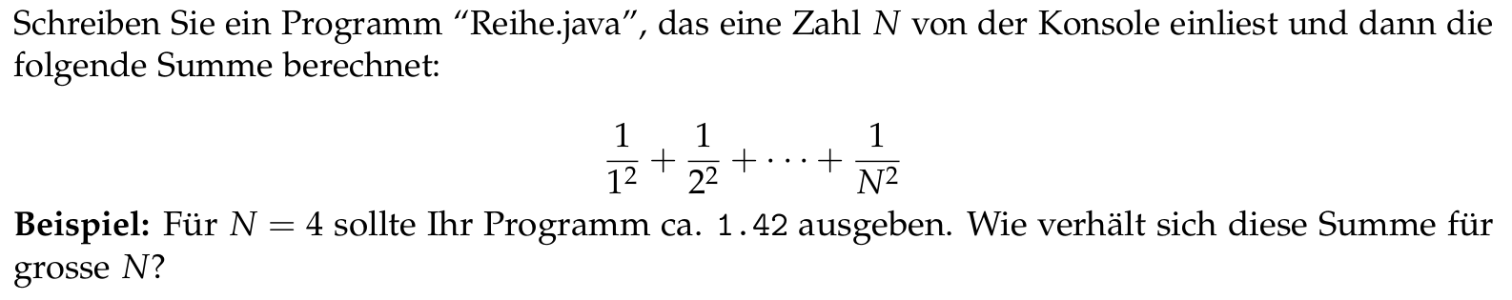
Aufgabe 1: Folgen und Reihen
Notes:
Erkläre anhand ähnlichem Beispiel auf der nächsten Slide

Slide 11
Potenzieren
Schreiben Sie ein Programm, das zwei ganze Zahlen n, k => 0 einliest und n^k berechnet und ausgibt.
public static void main(String[] args) { int n, k; Scanner console = new Scanner(System.in); System.out.print("Geben Sie Zahl 1 und 2 ein: "); n = console.nextInt(); k = console.nextInt(); int pot = 0; for (int i = 1; i < k; i++) { pot = pot * pot; } System.out.println(n + " hoch " + k + " = " + pot); }
Notes:
Die Lösung befindet sich auch im Git Repo (in der “material” subgroup) unter
exercise-additionals/exercise-session2/…/Potenzieren.java
Demo (mögliche Fehler die die Studenten sehen können):
IndexOutOfBounds exception
Initialisierung von ‘i’ falsch
Abbruchsbedingung ‘i <= k’ falsch

Slide 12

Aufgabe 2: Binärdarstellung

Slide 13
While-Schleife
Welche Werte haben m und n nach Ausführung des folgenden Codes?
int m = 0; int n = 123456789; while (n != 0) { m = (10 * m) + (n % 10); n = n / 10; }
m | n
0 | 123456789
9 | 12345678
98 | 1234567
987 | 123456
… | …
987654321 | 0
Notes:
Die Lösung befindet sich auch im Git Repo unter
exercise-additionals/exercise-session2/…/While.java
ev. ein paar Iterationen der Schleife an der Tafel durchspielen
‘% 10’ extrahiert letzte Ziffer → ‘% 2’ für binär
/ 10 entfernt letzte Ziffer(Integer-Division)
Lösung: 987654321 0

Slide 14
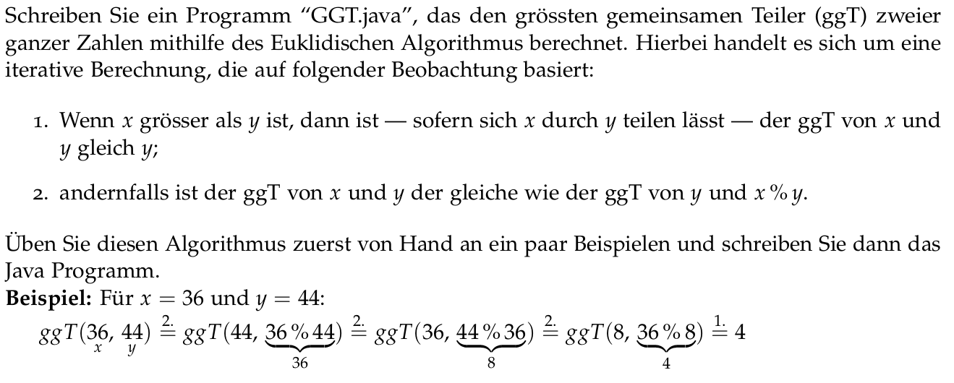
Aufgabe 3: Grösster gemeinsamer Teiler
Notes:
Beispiele am Whiteboard

Slide 15
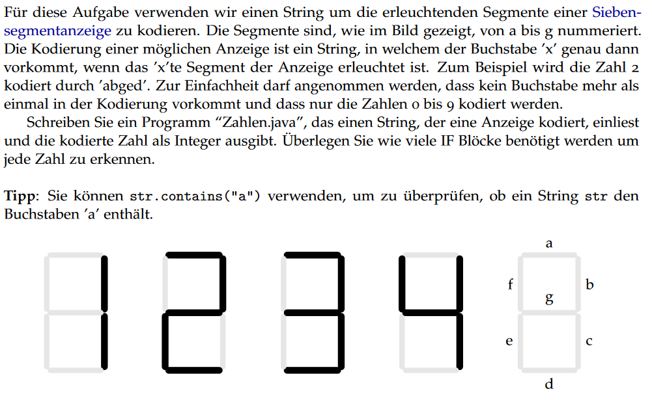
Aufgabe 4: Zahlenerkennung
Notes:
Beispiele am Whiteboard

Slide 16
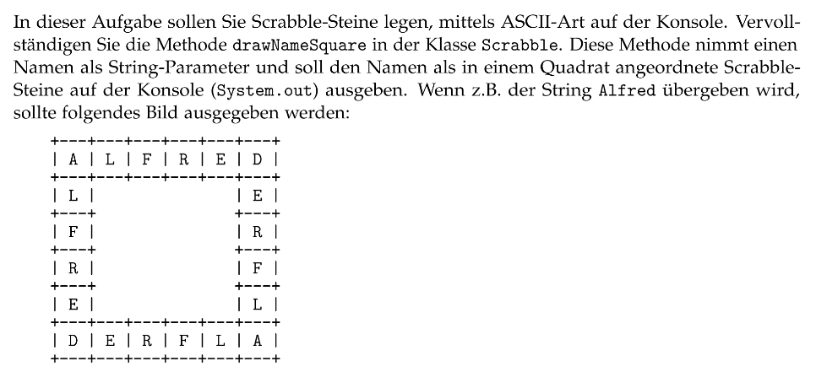
Aufgabe 5: Scrabble

Slide 17
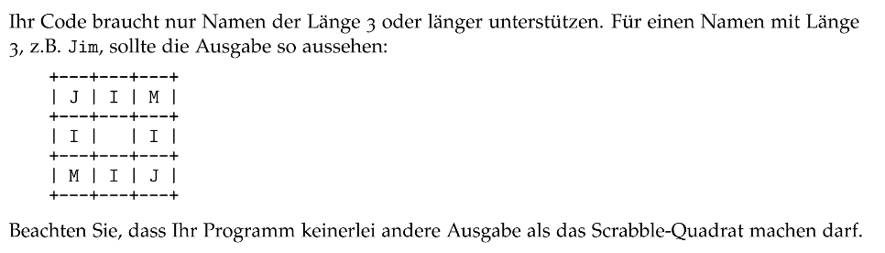
Aufgabe 5: Scrabble
Notes:
If students

Slide 18
Spass mit Schleifen

Slide 19
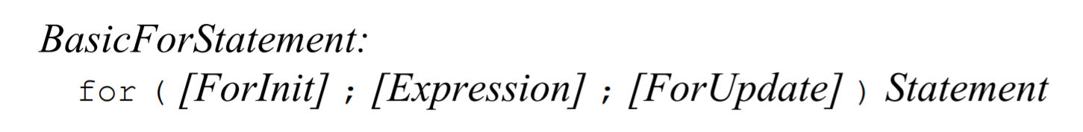

Slide 20
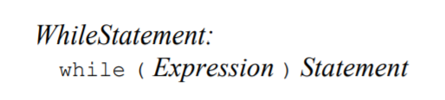

Slide 21
Spass mit Datentypen

Slide 22
Int / Long
Integer | int a = 5; | Natürliche Zahlen von -2³¹ bis 2³¹ – 1 Wrap-over bei zu grossen / kleinen Zahlen Integer-Division Konvertierung bei Operationen mit float / double
Long | long b = -1002 ; | Natürliche Zahlen von -2⁶³ bis 2⁶³ – 1 Wrap-over bei zu grossen / kleinen Zahlen Integer-Division Konvertierung bei Operationen mit float / double

Slide 23
Float / Double
Float | float a = 22.0; | Dezimalzahlen mit 32 bit Genauigkeitsverlust bei grossen / kleinen Zahlen Normale Division mit Genauigkeitsverlust
Double | double b = -0.01; | Dezimalzahlen mit 64 bit Genauigkeitsverlust bei grossen / kleinen Zahlen Normale Division mit Genauigkeitsverlust

Slide 24
String
String | String str = “Hallo”; | Text Konvertierung von Zahlen in Strings bei Operationen Gleichheit mit Equals!
String-Operationen | int l = str.length(); // 5 Char c = str.charAt(3); // ‘l’ Boolean b = str.contains(“al”); // true Boolean b2 = str.equals(“Hal”); // false String str2 = str.replace(“lo”, “li”); // “Halli” String str3 = str.toLowerCase(); // “hallo” String str4 = String.valueOf(l); // “5” …

Slide 25
Arrays
Array | int[] ints = new int[5]; double[] ds = new doubles[5]; String[] strs = {“Hi”, “Hallo”}; | “Liste” von Elementen eines Datentyps
Array-Operationen | double d = ds[0]; // 0.0 ds[2] = 2.0; int l = ints.length; // 5 …

Slide 26
Weitere Datentypen
Char
Boolean
…

Slide 27
Fragen?

